Slide 1
应用开发组HG_MAP组件

Slide 2

地图定位服务在当前大环境下应用 1.商城的定位服务，让商城更加的人性化，跟便捷化

Slide 3
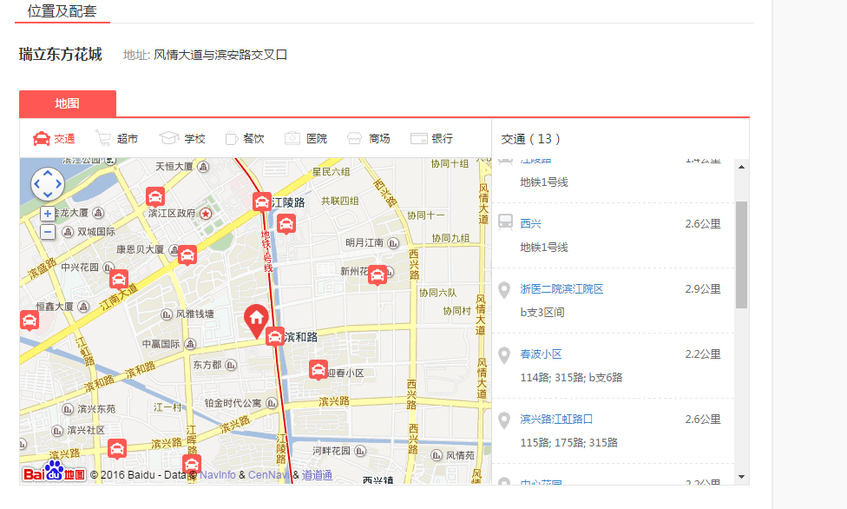
2.一些大型项目交通地段的展示，更加的直观

Slide 4
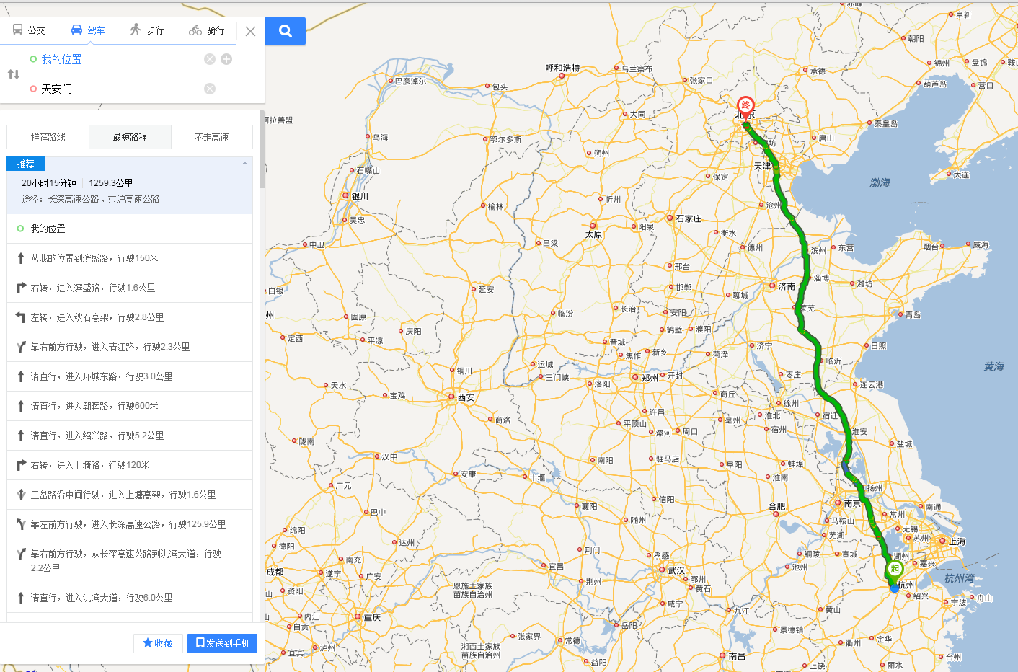
3.线路的规划，出门不必求人

Slide 5
HG_MAP组件的基本功能介绍
1.地图内嵌样式的展示；
2.区域的定位；
3.地图上的区域展示（包括周边100米范围内的标志性建筑）；
4.地址经纬度的获取
5.地址的搜索及导航功能

Slide 6
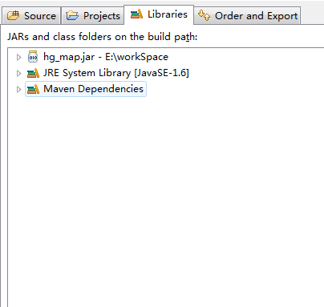
HG_MAP组件使用说明
1.

Slide 7
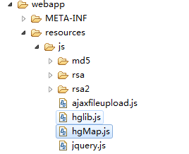
2.引入js文件

Slide 8
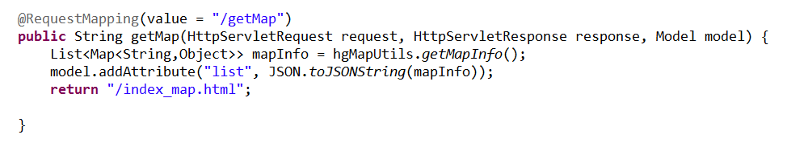
3.在项目中调用组件方法，获取数据

Slide 9
4.页面上的展示
在html中引入必要的资源文件

Slide 10
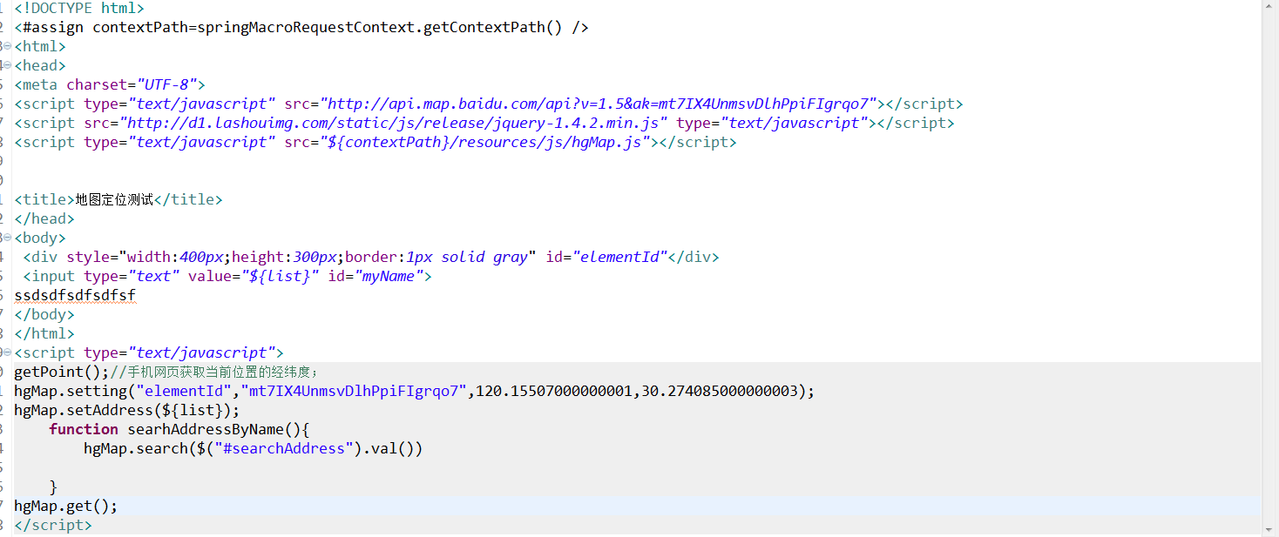

Slide 11


